Slide 1


„Europejski Fundusz Rolny na rzecz Rozwoju Obszarów Wiejskich: Europa inwestująca w obszary wiejskie”
Instytucja Zarządzająca PROW 2014-2020 – Minister Rolnictwa i Rozwoju Wsi.
Materiał współfinansowany jest ze środków Unii Europejskiej w ramach II Schematu Pomocy Technicznej „Krajowa Sieć Obszarów Wiejskich” Programu Rozwoju Obszarów Wiejskich na lata 2014–2020
Inteligentny rozwój lokalny oparty o współpracę.
Materiał opracowany przez:
Adam Dąbrowski

Slide 2

Kilka refleksji po przeczytaniu wniosków
Projekty zróżnicowane tematycznie, np.
  Turystyka
  Dziedzictwo
  Przedsiębiorczość
  Ekologia
  Wzmocnienie kapitału społecznego, ludzkiego, kulturowego
  …

Slide 3
Kilka refleksji po przeczytaniu wniosków
Projekty zróżnicowane problemowo (wprost i nie wprost), np.
  Podniesienie jakości życia
  Depopulacja
  Aging (starzenie się społeczeństwa)
  Podniesienie szans na rynku pracy
  Budowanie więzi międzypokoleniowych
  Kształtowanie postaw tolerancji i empatii
  Promocja
  Sprzedaż żywności w gospodarstwach rolnych
  …

Slide 4
Kilka refleksji po przeczytaniu wniosków
Wszystkie projekty dotyczyły społeczności lokalnej z obszarów wiejskich
Wszystkie bazowały na lokalnych zasobach (ludzkich, przyrodniczych, historycznych, kulturowych, …)

Slide 5
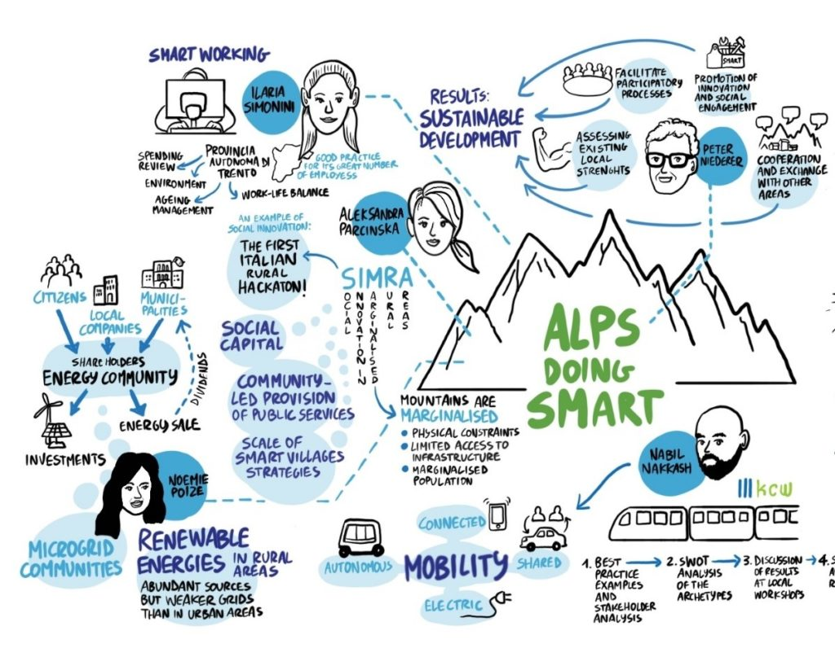
Smart villages
Inteligentne wioski (Smart Villages) to nowa koncepcja w zakresie kształtowania polityki UE. Powstająca koncepcja SV odnosi się do obszarów wiejskich i społeczności, które opierają rozwój i zaspokajanie potrzeb na swoich istniejących zasobach, z wykorzystaniem wiedzy i nowych technologii.
Koncepcja Smart Villages nie proponuje rozwiązania uniwersalnego, ale może odpowiadać na uniwersalne problemy związane z rozwojem obszarów wiejskich.

Slide 6
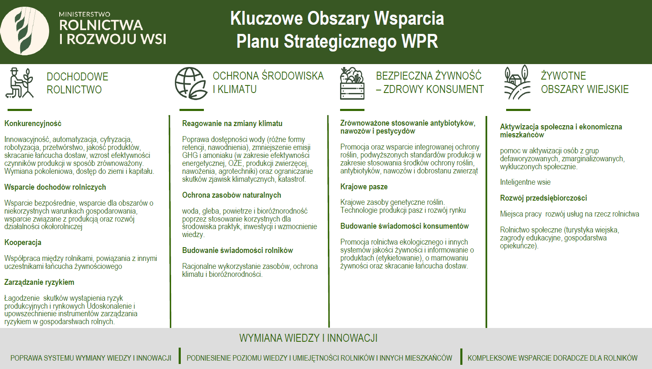

Slide 8
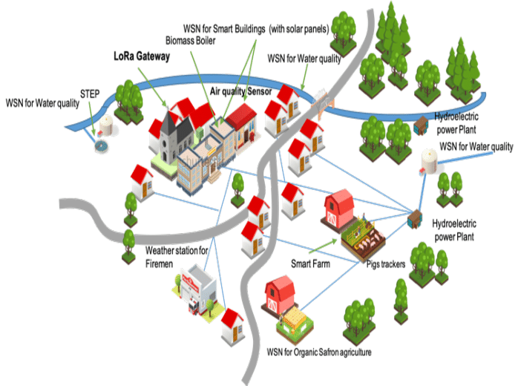
Wyzwania
Szukanie rozwiązań na poprawę jakości życia, depopulację, niedoinwestowanie, starzejące się społeczeństwo, podniesienie jakości usług i bezpieczeństwa, poszanowanie środowiska lokalnego, zatrudnienie, wykluczenie (w tym cyfrowe), zmiany w energetyce.

Slide 9
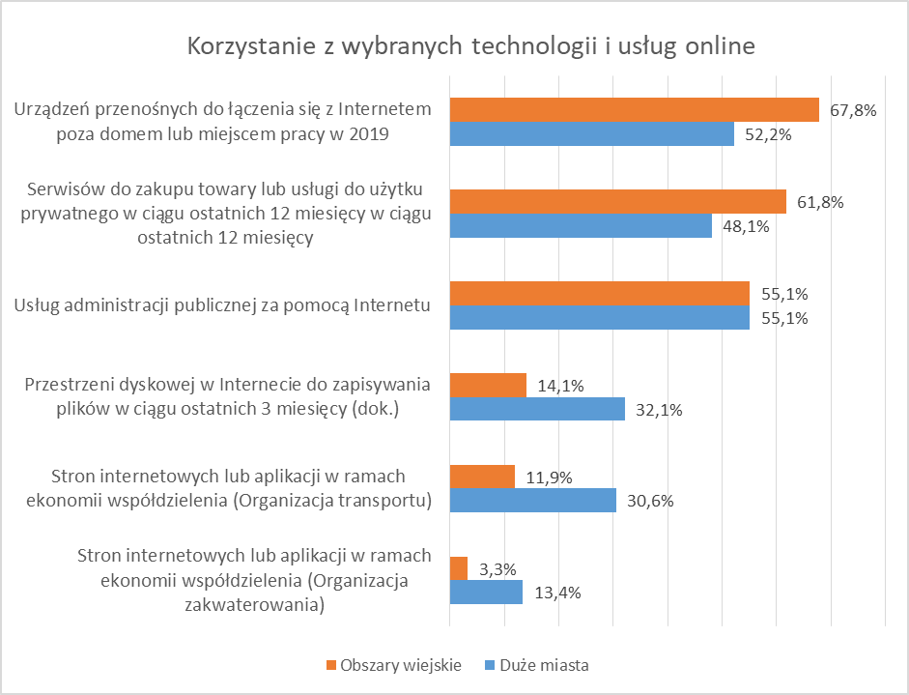

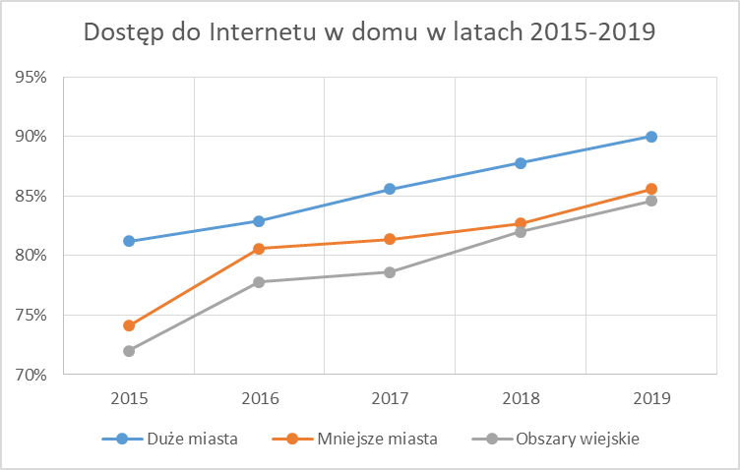
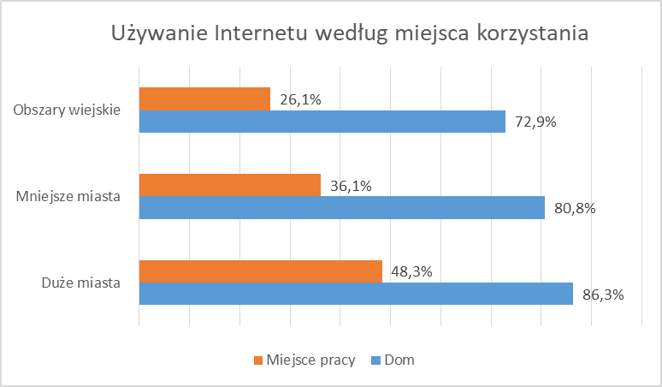
Polska (cyfrowa) wieś - GUS

Slide 10
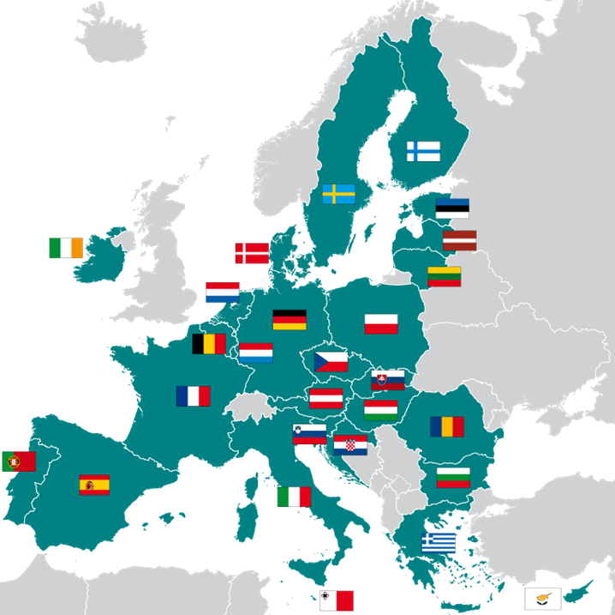
Przykłady inteligentnych wiosek w Europie
„Strategia na rzecz obszarów wewnętrznych” we Włoszech–aby przeciwdziałać wyludnianiu obszarów wiejskich.
„Umowy o wzajemności” we Francji–służące tworzeniu powiązań między wsiami i miastami.
Inicjatywa „Inteligentne obszary wiejskie” w Finlandii–w której zajęto się kwestiami wyludnienia i transformacji cyfrowej.
Inicjatywa „Cyfrowe Wioski” w Niemczech–której celem jest osiągnięcie korzyści z transformacji cyfrowej.

Slide 11
Zamiast podsumowania - współpraca
Naczelną ideą SV jest odpowiedź na potrzeby społeczności lokalnych w oparciu o lokalne zasoby z wykorzystaniem nowych technologii.
Nieuniknione jest, żeby obszary wiejskie prędzej czy później przeszły „cyfrową rewolucję”.
Katalizatorem zmian jest m.in. polityka EU.
Przyszły okres programowania to dobra okazja, żeby „wejść” w temat SV.
Warunkiem fundamentalnym we wprowadzaniu SV jest WSPÓŁPRACA – krajowa i międzynarodowa.
KSOW opracował „rekomendacje wobec SV” (http://ksow.pl/news/entry/15022-rekomendacje-ksow-wobec-smart-villages.html), gdzie wprowadził m.in. zasady:
  Zaczynać od jednej wsi, ale budować partnerstwo. Smart Village powinno mieć charakter oddolny, ale również być realizowane z lokalnymi samorządami jak również z lokalnymi grupami działania (LEADER) i podmiotami doradczymi (ośrodkami doradztwa rolniczego i/lub izbami rolniczymi) i centrami lokalnego rozwoju (kwestie przedsiębiorczości oraz spraw społecznych). Oddolność podejścia Smart Villages wymusić powinno unikanie tworzenia (kolejnych) dokumentów strategicznych.
  Premia za aktywność. Należy również rozważyć system premiowania najaktywniejszych środowisk wiejskich, stosujących dla swojego rozwoju podejście Smart Villages, z uwzględnieniem najciekawszych inicjatyw w tym zakresie.

Slide 12





Źródła wiedzy
Europejska sieć Smart Villages
www.smart-village-network.eu
smartwies.pl
http://smart.irwirpan.waw.pl/
www.enrd.ec.europa.eu
FACEBOOK SMART VILLAGES COMMUNITY
https://www.cdr.gov.pl/
https://sandrybrdy.pl/wp-content/uploads/2019/12/Inteligentna-wie%C5%9B-publikacja-2019-rok.pdf

Slide 13

Dziękuję za uwagę
Adam Dąbrowski
Instytut Socjologii Uniwersytetu Jagiellońskiego, Fundacja SOCJOMETR adam.dabrowski@uj.edu.pl tel.: 512 251 570

